Slide 1
Scenariusz lekcji chemii:
„Woda jako rozpuszczalnik”
opracowanie: Zbigniew Rzemieniuk

Slide 2
Dział: Woda w procesach fizycznych i chemicznych.
Program – „Chemia i my” DKW-4014-76/99.
Temat:
Woda jako rozpuszczalnik.
Cel ogólny lekcji:
wykazanie, że woda jest rozpuszczalnikiem wielu substancji
Osiągnięcia uczniów (cele operacyjne):
wyjaśniają dlaczego woda naturalna nie może być substancją czystą
znają przykłady substancji w każdym stanie skupienia dobrze i trudno rozpuszczalnych w wodzie
potrafią wykazać różnicę między zawiesiną a roztworem
omówią znaczenie wody dla życia człowieka, zwierząt i roślin

Slide 3
Środki dydaktyczne:
zestawy do doświadczeń uczniowskich:
  statyw na probówki
  5 probówek
  5 korków
kreda lub wapno palone, kwasek cytrynowy, benzyna, denaturat, olej, woda
zeszyt ćwiczeń cz. 1

Slide 4
Przebieg lekcji:
Na początek uczniowie przygotowują doświadczenie, w którym sprawdzą jak rozpuszczają się w wodzie substancje.

Slide 5

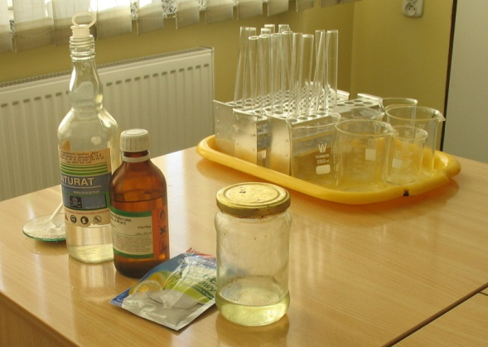
Doświadczenie 1.
Badanie rozpuszczalności substancji w wodzie.
Do 5 probówek uczniowie dodają kolejno: kredę lub wapno palone, kwasek cytrynowy, benzynę, denaturat, olej, a następnie wodę.
zestawy probówek
denaturat
zlewki
kreda
benzyna
olej
kwasek
cytrynowy

Slide 6
Do 5 probówek uczniowie dodają kolejno: kredę lub wapno palone, kwasek cytrynowy, benzynę, denaturat, olej, a następnie wodę.
Zatykają korkiem każdą probówkę i wstrząsają w celu rozpuszczenia substancji w wodzie.
Uczniowie zapisują obserwacje i wnioski w zeszycie ćwiczeń.
Niektóre substancje dobrze rozpuszczają się w wodzie dobrze, a inne gorzej. Substancje dobrze rozpuszczalne w wodzie w różnych stanach skupienia to: sól, cukier, kwasek cytrynowy, alkohol, dwutlenek węgla, amoniak i chlorowodór, a słabo rozpuszczalne w wodzie to: kreda, wapno palone, olej, benzyna, azot, tlen itd.
Zapisują te substancje w schemacie.

Slide 7
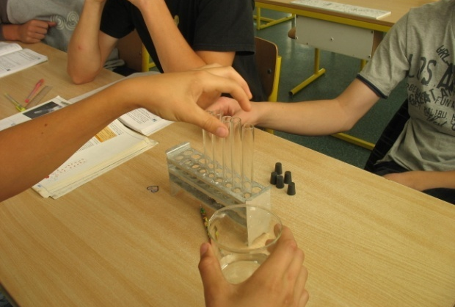

Slide 8
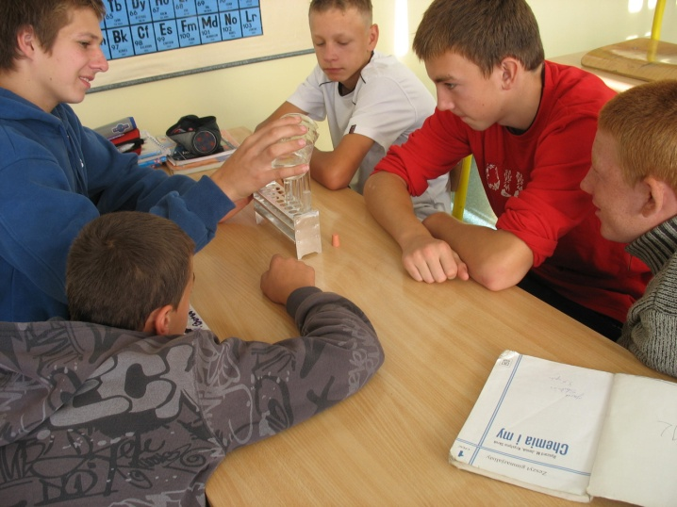

Slide 9
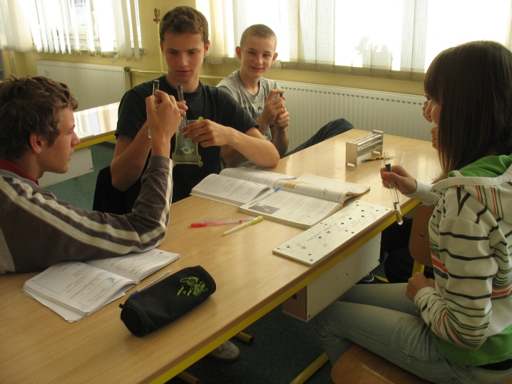

Slide 10
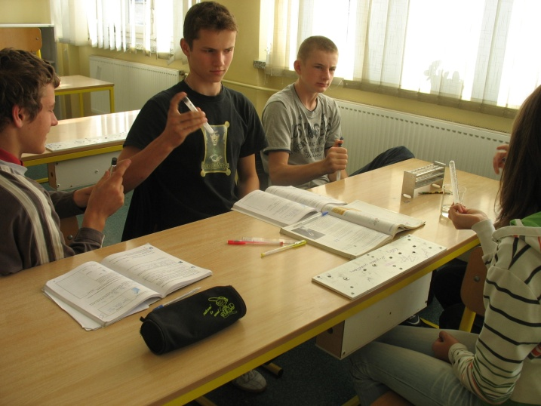

Slide 11
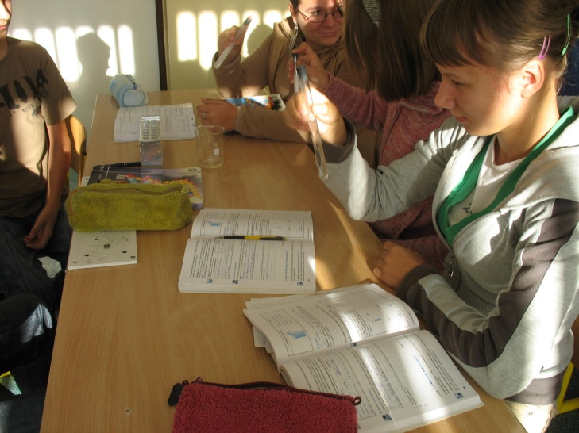

Slide 12
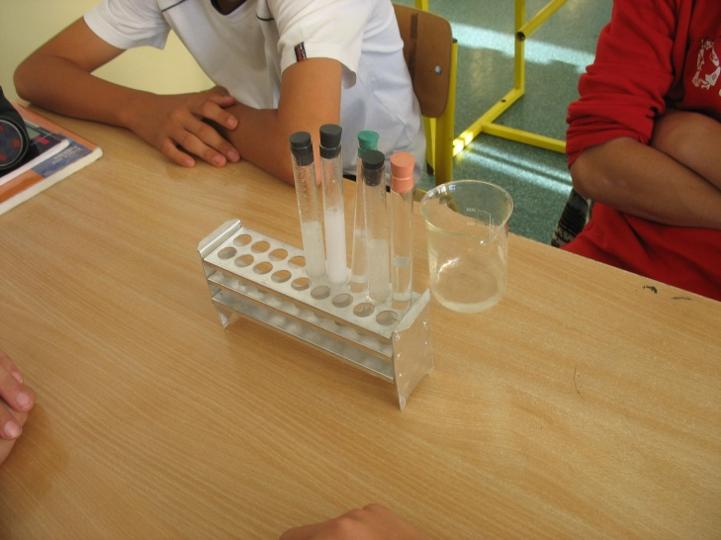

Slide 13
Substancje
dobrze rozpuszczalne
w wodzie
trudno rozpuszczalne
w wodzie
sól
cukier
saletra
ocet
alkohol
dwutlenek węgla
amoniak
chlorowodór
kreda
olej
benzyna
tlen
azot

Slide 14
Nauczyciel wskazuje, że substancja w której rozpusz-czamy substancję nazywamy rozpuszczalnikiem, a sub-stancje, które rozpuszczamy, nazywamy substancją rozpuszczaną. Podczas rozpuszczania powstawać mogą: roztwory, zawiesiny lub emulsje.

Slide 15
Podsumowanie lekcji:
Substancje możemy podzielić na dobrze rozpusz-czalne i trudno rozpuszczalne w wodzie. Woda jest najlepszym znanym rozpuszczalnikiem, roz-puszcza bardzo wiele substancji.

Slide 16
Praca domowa:
Zadanie 1 i 2 z zeszytu ćwiczeń.

Slide 17
Uwagi do lekcji:
Wcześniej należy przygotować zestawy pro-bówek oraz wybrać kilku uczniów, którzy będą asystentami. Należy kontrolować wykonywanie doświadczeń tak, aby uczniowie sprawnie je przeprowadzili i nie tracili czasu na zbyt długie wykonywanie doświadczenia.

